Slide 1
Type 2-diabetes:
organisering og opfølgning
Demoklynge
D. dd-mm-yyyy
Notes:
Forslag til, hvad du kan sige:
I dag skal vi beskæftige os med organisering og opfølgning af type 2-diabetes i klinikken.
Systematisk opfølgning er en hjørnesten i behandlingen af patienter med type 2-diabetes i almen praksis. Organiseringen af opfølgningen er afgørende for både kvaliteten af behandlingen og den daglige kvalitetsdrift.
Vi skal sammen, på baggrund af vores egne data, drøfte vores rutiner og arbejdsgange, dele erfaringer og udveksle gode idéer. Dette er ikke undervisning i diabetes, men en proces for kvalitetsudvikling.
Formålet med mødet er at give os mulighed for at reflektere over den kliniske praksis i forhold til organisering og opfølgning af diabetes. Sammen med gode kolleger vil vi overveje, om der er behov for ændringer, og hvordan disse i givet fald kan indføres.
På mødet i dag kommer vi konkret ind på:
Får vi tilbudt alle relevante patienter en årsstatus? Og hvordan organiserer vi arbejdet bedst?
Hvad kan vi bruge forløbsplanerne til i den sammenhæng? Og husker vi kronikerhonoraret?

Slide 2
Program
15 min | Velkomst og introduktion
75 min | Blok 1: årsstatus og opfølgning (målepunkt 1 og 2a-e) Gennemgang af klyngens data HbA1c, LDL, BT, eGFR, U-alb/crea. Gruppearbejde og opsamling i plenum om målepunkterne
10 min | Pause
20 min | Blok 2: forløbsplan og kronikerhonorar (målepunkt 3 - 4) Gennemgang af klyngens data for forløbsplaner og kronikerdatabasen. Gruppearbejde og opsamling i plenum om målepunkterne.
30 min | Blok 3 Opsamling og opfølgning Hvordan følger vi op?
Notes:
Forslag til, hvad du kan sige:
Mødet er inddelt i 3 hovedblokke med en pause efter blok 1.
Formålet med klyngemødet er med udgangspunkt i data for fire målepunkter at give mulighed for refleksion over den kliniske praksis for type 2-diabetes patienter. Herunder dele erfaringer for organisering og opfølgning af diabetes og tale om behovet for forandringer, og hvordan de i givet fald kunne udføres.
Data for målepunkterne behandles i de første to blokke:
Blok 1: Årsstatus og opfølgning
Blok 2: Forløbsplan og kronikerhonorar
I blok 3 vil der blive samlet op, og klyngen drøfter implementering og opfølgning.

Slide 3
Materiale
På mødet udleveres
Uddelingskopier med data til gruppearbejde
Mødenotater med mulighed for at notere egne overvejelser og ideer ned – så det kan danne grundlag for løbende refleksion og samtale
Implementeringsplan med mulighed for at bringe ny viden og ideer med hjem
Notes:
Forslag til, hvad du kan sige:
I har også trukket data om jeres diabetespatienter fra forløbsplansmodulet, og på mødet vil I se samlede opgørelser af disse data.
I får nu udleveret uddelingskopier til gruppearbejdet samt et ark til mødenoter, hvor I kan notere hovedpointer fra mødet. Da vi skal gennemgå forskellige datatræk og spørgsmål, er det vigtigt løbende at få noteret de vigtigste pointer.
Mødenoterne skal desuden bruges i den sidste del af mødet, hvor I skal udfylde en implementeringsplan. Med udgangspunkt i diskussionerne på mødet og jeres egne noter taler I sammen med jeres kolleger fra samme praksis (sololæger arbejder sammen) og drøfter, hvad I ønsker at forandre, og hvordan det bedst kan gennemføres. Den udfyldte plan tages med hjem i praksis og kan fx hænges op og præsenteres for personalet på et personalemøde.

Slide 4
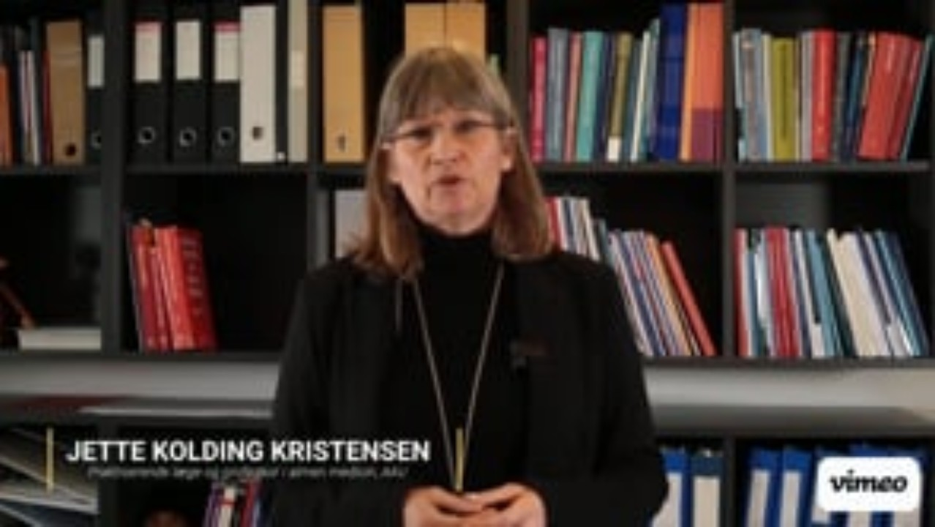
Video: organisering og opfølgning (3 min.)
Notes:
Forklaring til slide:
Her vises en kort video med professor i almen medicin og praktiserende læge, Jette Kolding Kristensen.
Videoen introducerer til emnet, men hvis du ønsker at introducere emnet yderligere, kan du benytte de næste slides til det.

Slide 5
Type 2-diabetes
Om type 2-diabetes:
Type 2-diabetes forekommer hos 240.000, og yderligere 100.000-200.000 forventes at være udiagnosticerede.
Hjertekarsygdom er den hyppigste dødsårsag (ca. 75 %). 7 % bliver svagtseende og 1,5 % blinde, 4-8 % får dialysekrævende nyresvigt og 25-40 % får neuropati efter 10 år.
Formål med behandling er:
At forebygge udviklingen af hjertekarsygdom, nefropati, retinopati, neuropati og fodkomplikationer.
Sigte mod at mindske progressionshastigheden af sygdommen for at sikre flere gode leveår.
Notes:
Forslag til, hvad du kan sige:
Type 2-diabetes forekommer hyppigt i Danmark, hvor ca. 240.000 personer har sygdommen, mens yderligere 100.000-200.000 forventes at være udiagnosticerede.
Sygdommen medfører en betydeligt øget sygelighed og dødelighed. Hjerte-kar-sygdom er den hyppigste dødsårsag (ca. 75 %), 7 % bliver svagtseende, og 1,5 % bliver blinde.
Desuden udvikler 4-8 % dialysekrævende nyresvigt, og 25-40 % får neuropati efter 10 år, hvilket medfører en øget risiko for ledsagende fodsår og dermed også en højere risiko for amputationer.
Sygdommen er karakteriseret ved et forhøjet indhold af glukose i blodet på grund af et misforhold mellem betacellernes insulinproduktion og den perifere insulinfølsomhed.
Risikoen for at udvikle type 2-diabetes stiger med alderen – fra 1 % blandt personer under 40 år til 10-15 % blandt personer over 60 år. På grund af forværringen af befolkningens livsstil forventes forekomsten desuden at stige yderligere.

Slide 6
Type 2-diabetes
Hvor mange diabetespatienter har du?
For at danne et overblik over, hvor mange type 2 diabetes-patienter I har, vil I nu se to slides med prævalensen af diabetespatienter på ydernummerniveau.
I vil både se et slide med de absolutte tal og et slide med andelen af diabetespatienter i forhold til det samlede antal patienter i jeres klinik.
Notes:
Forslag til, hvad du kan sige:
I de næste to slides vil I se prævalensen af klyngens type-2 diabetes patienter på ydernummerniveau.
I vil se to grafer:
Én graf med de absolutte tal – dvs. hvor mange type-2 diabetes patienter hver ydernummer har.
Én graf med andelen – dvs. hvor mange procent ydernummerets type-2 diabetes patienter udgør i forhold til den samlede patientpopulation i jeres klinik.

Slide 7
Prævalens (absolutte tal)
Eksempel
Kilde: FLP, perioden måned år til måned år
Notes:
Forslag til, hvad du kan sige:
Én graf med andelen – dvs. hvor mange procent ydernummerets diabetespatienter udgør i forhold til den samlede patientpopulation.

Slide 8
Prævalens (andel)
Eksempel
Kilde: FLP, perioden måned år til måned år
Notes:
Forslag til, hvad du kan sige:
Én graf med de absolutte tal – dvs. hvor mange type-2 diabetes patienter hver ydernummer har.

Slide 9
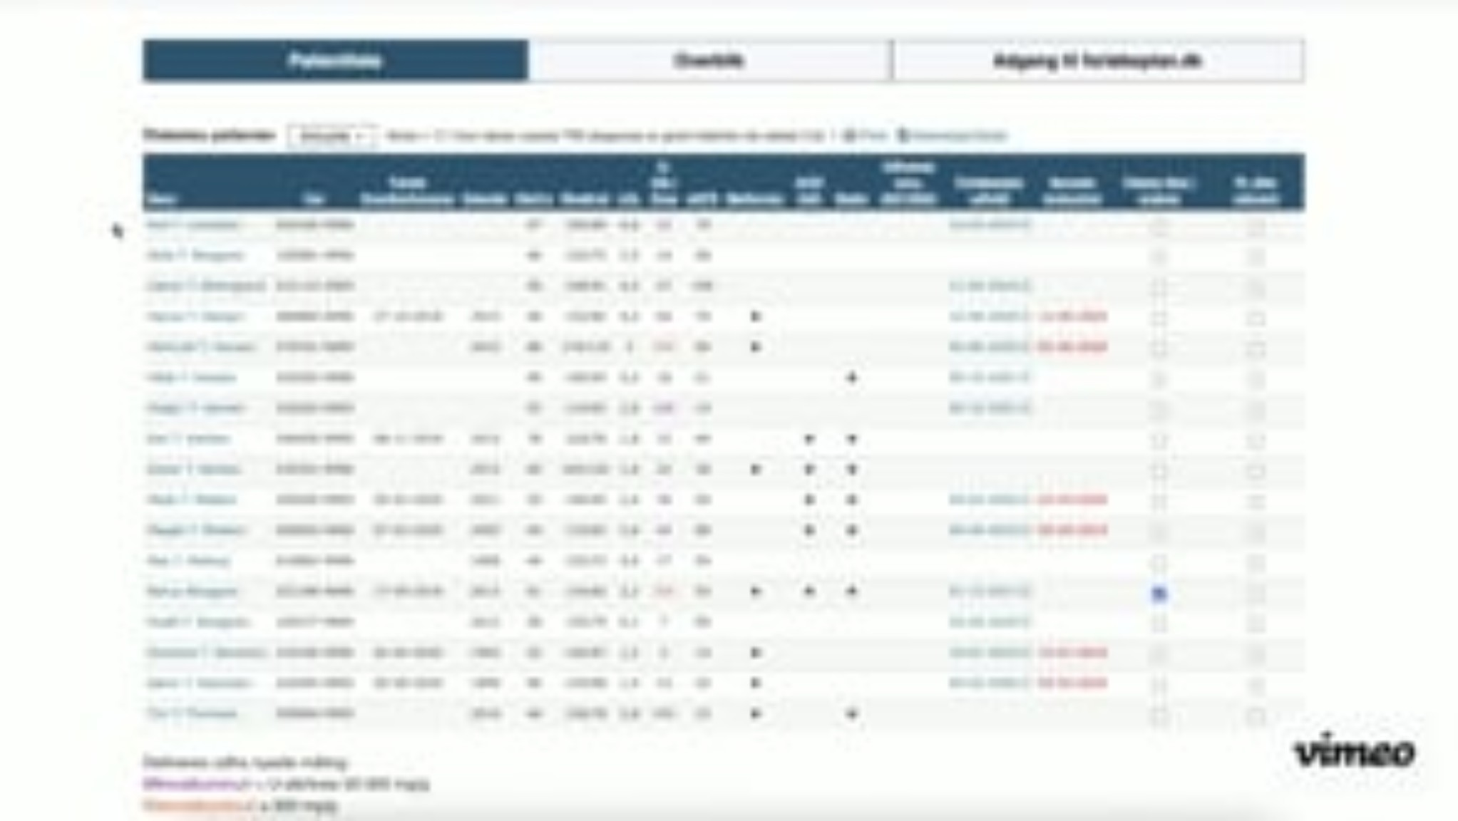
Video: forløbsplaner (2½ min.)
Notes:
Forklaring til slide:
Nu skal I se en kort video, hvor I kan se, hvordan i tilgår patientlister og patientoverblik for diabetes i forløbsplanerne.
Du kan med fordel sende linket med videoen rundt til klyngemedlemmerne efter møde.

Slide 10
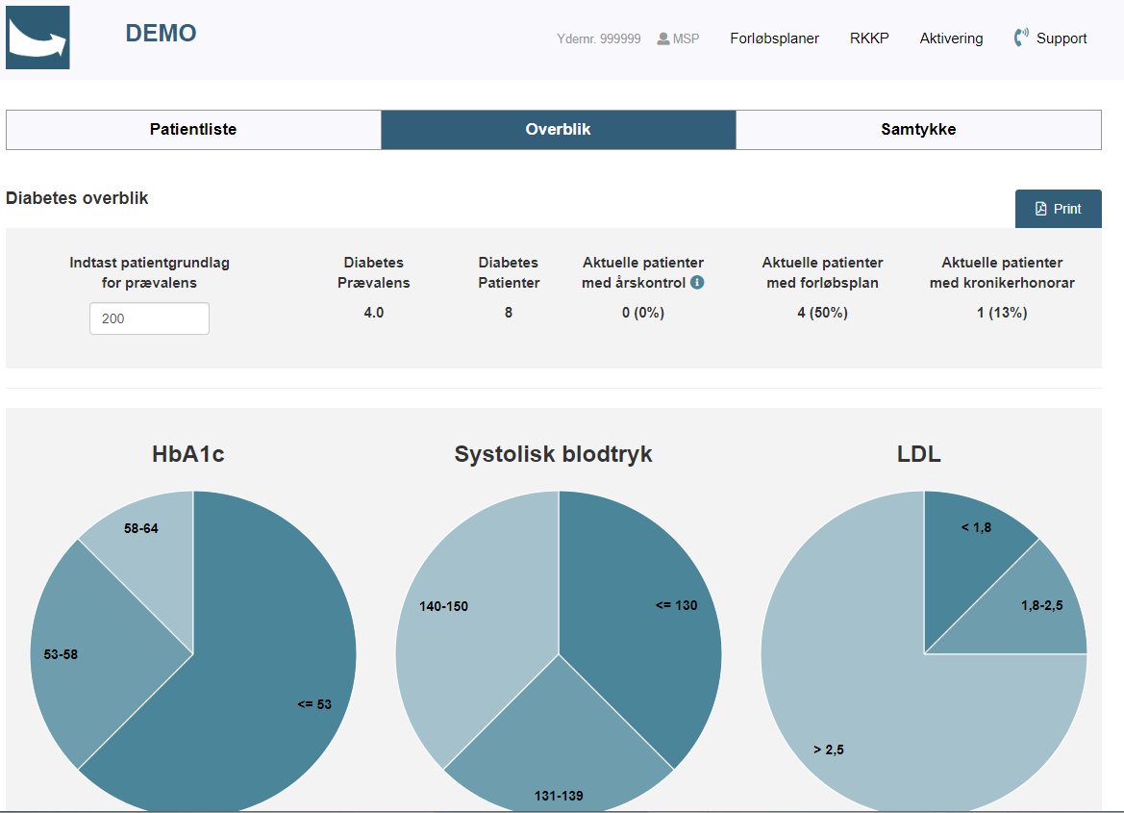
Forløbsplansdata: patient overblik
Forløbsplaner giver overblik over en række centrale informationer og kliniske værdier for patienter med type
2-diabetes:
HbA1c
Systolisk blodtryk
Lipider
Notes:
Forklaring til slide:
Data til dagens møde kommer fra forløbsplanerne. I forløbsplanerne kan vi få overblik over centrale værdier for vores diabetespatienter og fremsøge patienter, der har behov for en særlig opmærksomhed.
I patientoverblikket, derses her, kan man se data for de målepunkter, som vi gennemgår på mødet i dag: Prævalens, HbA1c, systolisk blodtryk og LDL, patienter med årsstatus, forløbsplan og kronikerhonorar.

Slide 11
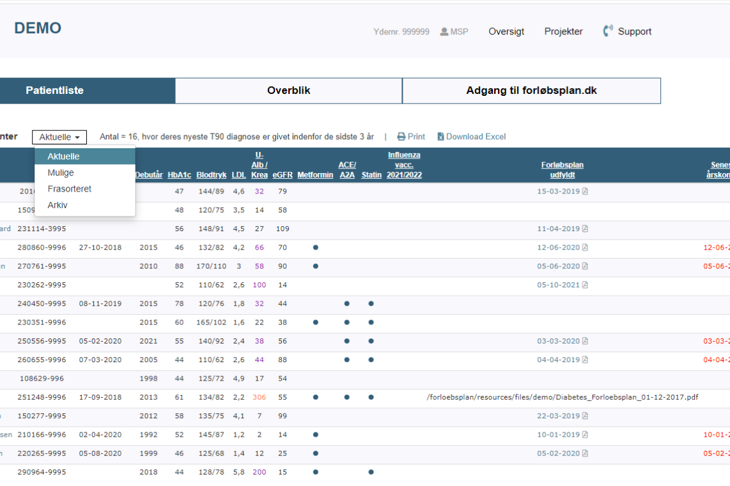
Forløbsplansdata: patientliste
Notes:
Forklaring til slide:
Her ses antal aktuelle diabetespatienter i klinikken. Ved at trykke ‘Aktuelle’, kan der vælges at se på ‘Mulige’ diabetespatienter. Det er den gruppe af patienter, som ikke er blevet set i praksis i 3 år. Her kan der være tale om fejlkodning, måske følges de i ambulatorier, eller måske er der mangelfuld opfølgning pga. sårbarhed.

Slide 12
Formål
Samlet tid: 75 minutter
I blok 1 gennemgås først andelen af patienter, der har været til årsstatus, og dernæst ses på andelen, der indenfor de senest 18 mdr. har fået målt hhv: HbA1c, LDL, BT, eGFR og U-alb/crea.
1
Formålet er at drøfte, hvordan praksis tilrettelægger årsstatus og dele ideer til, hvad der kan gøres for at forbedre processerne omkring opfølgning af patienter.

Slide 13
Video: ? (3 min.)
Notes:
Forklaring til slide:
Inden præsentation af målepunkt 1 vises en kort video om årsstatus med praktiserende læge og professor Jette Kolding Kristensen.

Slide 14
Andel patienter (%) der indenfor de seneste 18 måneder har været til årsstatus
Eksempel
Kilde: FLP, perioden måned år til måned år

Slide 15

Spørgsmål til målepunkt 1: diabetes årsstatus
Sidemandssamtale (5 min.)
Hvordan sikrer jeres praksis, at alle relevante patienter tilbydes og får foretaget årlig statusundersøgelse / årskontrol?
Hvem indgår i forløbet af årlig statusundersøgelse i jeres praksis, og
hvad laver de (tidsbestilling, lab-prøver, svar og statuskonsultation)?
Hvem aftaler og gennemfører opfølgende konsultation?
Hvilken rolle skal praksispersonalet og lægerne have i forløbet?
Notes:
Forklaring til slide:
Her er der afsat 10 minutter til at deltagerne taler sammen to og to – sidemandssamtale:
Hvordan sikrer jeres praksis, at alle relevante patienter tilbydes og får foretaget årlig årskontrol?
Hvem indgår i forløbet af årlig statusundersøgelse i jeres praksis, og hvad laver de (tidsbestilling, lab- prøver, svar og statuskonsultation)?
Hvem aftaler og gennemfører opfølgende konsultation?
Hvilken rolle skal praksispersonalet og lægerne have i forløbet?
Husk at give deltagerne uddelingskopier til gruppearbejdet, hvis du ikke allerede har gjort det.

Slide 16
Plenum gennemgang af målepunkt 1: diabetes patienter
Opsamling i plenum (10 min.)
Hvad har I talt om?

Slide 17
2a: Andel patienter (%) der har fået målt HbA1c
Eksempel
Kilde: FLP, perioden måned år til måned år

Slide 18
2b: Andel patienter (%) der har fået målt LDL
Eksempel
Kilde: FLP, perioden måned år til måned år

Slide 19
2c: Andel patienter (%) der har fået målt blodtryk
Eksempel
Kilde: FLP, perioden måned år til måned år

Slide 20
2d: Andel patienter (%) der har fået målt eGFR
Eksempel
Kilde: FLP, perioden måned år til måned år

Slide 21
2e: Andel patienter (%) der har fået målt U-alb/crea
Eksempel
Kilde: FLP, perioden måned år til måned år

Slide 22
Spørgsmål til målepunkt 2a-e: diabetes årsstatus
Sidemandssamtale (5 min.)
Hvordan ser niveauet for klyngen ud for de fem målepunkter?
Hvordan er variationen mellem klyngens praksis?
Hvilke lab-test ”smutter” – og hvorfor?
Hvem aftaler at gennemføre opfølgende konsultationer?
Hvilken rolle skal praksispersonalet have?
Hvorledes sikres opfølgning af dys-regulerede patienter og patienter med særlige behov?
Notes:
Forklaring til slide:
Her er der afsat 10 minutter til at deltagerne taler sammen to og to – sidemandssamtale:
Hvordan sikrer jeres praksis, at alle relevante patienter tilbydes og får foretaget årlig årskontrol?
Hvem indgår i forløbet af årlig statusundersøgelse i jeres praksis, og hvad laver de (tidsbestilling, lab- prøver, svar og statuskonsultation)?
Hvem aftaler og gennemfører opfølgende konsultation?
Hvilken rolle skal praksispersonalet og lægerne have i forløbet?
Husk at give deltagerne uddelingskopier til gruppearbejdet, hvis du ikke allerede har gjort det.

Slide 23
Plenum gennemgang af målepunkt 2a-e:
Opsamling i plenum (10 min.)
Hvad har I talt om?

Slide 24
Pause
Samlet tid: 10 minutter

Slide 25
Blok 2: specifik behandling
Samlet tid: 45 minutter

Slide 26
Formål
Samlet tid: 75 minutter
I blok 2 gennemgås andelen af patienter med forløbsplaner og andelen, der er tilmeldt kronikerhonorar.
1
Formålet er at drøfte jeres anvendelse af forløbsplaner og tilmelding til kronikerhonorar.
Notes:
Forklaring til slide:
Mødelederne introducer formålet med blok 2 og kort om det efterfølgende gruppearbejde:
1. Først introduceres målepunkt 3 og 4 plenum (5 min.), og derefter er der gruppearbejdet (10 min.)
2. Afslutningsvist er der afsat tid til at reflektere og notere i mødenoter (5 min.)
3. Der er ingen opfølgning på gruppearbejdet her.
I alt er der afsat 20 min. til blok 2.

Slide 27
Andel patienter (%) med forløbsplan
Eksempel
Kilde: FLP, perioden måned år til måned år
Notes:
Forklaring til slide:
Forløbsplaner skal give patienterne bedre indblik i deres sygdom og sikre bedste udgangspunkt for patientinddragelse og støtte egenomsorg.

Slide 28
Andel patienter (%) tilmeldt kronikerhonorar
Eksempel
Kilde: FLP, perioden måned år til måned år

Slide 29
Spørgsmål til målepunkt 3 - 4: Andel patienter med en forløbsplan, og andel der er tilmeldt kronikerhonorar
Sidemandssamtale (5 min.)
Hvilke erfaringer er der med at lave forløbsplaner?
Hvilke erfaringer har I gjort i forhold til betydningen for:
1) patienterne, 2) praksis og 3) det tværfaglige samarbejde?
Tilmelding til kronikerhonorar? Hvornår/hvornår ikke?

Slide 30
Spørgsmål til målepunkt 3 - 4: Andel patienter med en forløbsplan, og andel der er tilmeldt kronikerhonorar
Sidemandssamtale (5 min.)
Hvad har i talt om?
Notes:
Forklaring til slide:
Først sæt deltagerne til at snakke sammen to og to om spørgeskemaresultaterne.
Obs! Det kan være 5 minutter eller lignende – formålet er at få tankerne og snakken i gang.

Slide 31
Blok 3: implementering og opfølgning
Samlet tid: 30 minutter
Sæt jer sammen i egen praksis. Sololæger går sammen.

Slide 32
Implementering og opfølgning – er der potentiale for forandring
Gruppedrøftelse og plenum (20 min.)
Hvilke tiltag er vigtigst og lettest at gennemføre?
Hvordan kan det ske?
Er der retningslinjer/fraser/andet materiale, der kan deles i gruppen?
Hvad vil I tage med hjem til jeres praksis?
Notes:
Forklaring til slide:
Denne sidste del af mødet bruges til at tale om, hvilke ideer der evt. skal implementeres i den enkelte praksis.
Bed deltagerne om at sætte sig sammen med kolleger fra samme praksis (sololæger sidder sammen). Uddel en ‘implementeringsplan’ til alle. Grupperne besvarer spørgsmålene fra sliden (20 min.):
Hvilke tiltag i forhold til opfølgningen er det vigtigst og lettest at gennemføre?
Hvilke forandringer i forhold ti l behandlingen vil være vigtigst og lettest at gennemføre?
Hvordan kan det ske?
Er der retningslinjer/fraser/andet materiale, der kan deles i gruppen?
Udfyld implementeringsplanen.
De sidste 10 min. af mødet bruges i plenum på at høre, hvad grupperne har talt om. Pluk et par grupper ud til at dele deres overvejelser.
Den udfyldte plan tages med hjem i praksis, hvor den kan hænges op og introduceres til personalet fx på et personalemøde.

Slide 33
Opsamling og opfølgning
Opsamling i plenum (10 min.)
Hvordan skal vi følge op på dagens møde?
Det kan fx gøres ved at fastsætte dato for en opfølgende opgørelse/datatræk. Det giver mulighed for at se eventuelle forandringer.
Notes:
Forklaring til slide:
En vigtig del af klyngearbejdet er at følge op på de emner, I har gennemgået i klyngen. Derfor er det oplagt at have et fast punkt på mødet, hvor der følges op på, om der er sket en forandring, siden I sidst havde emnet på dagsordenen.
At skabe forandringer tager tid, og det varierer fra emne til emne, hvornår opfølgningen er relevant. KiAP anbefaler, at der for denne pakke følges op efter 6 til 12 måneder.
Afslutningsvist på mødet kan I i fællesskab beslutte, hvordan I vil følge op på emnet – fx ved at få foretaget et nyt datatræk, der kan sammenlignes med det fra dagens møde. Måske er der specifikke idéer fra dagens emne, som klyngen vurderer, er vigtigere at arbejde videre med end andre?

Slide 34
Tak for i dag
Besøg os på KiAP.dk

